Slide 1


Slide 2
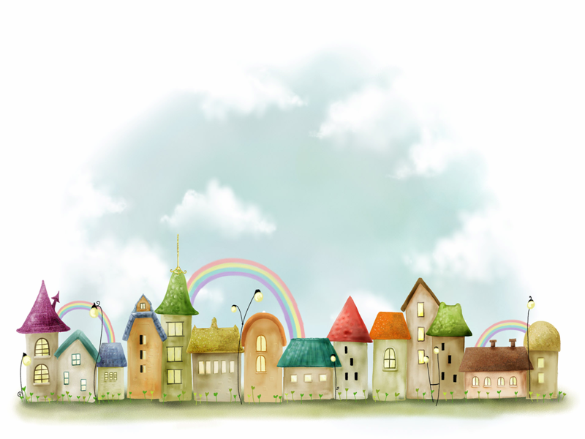

NHIỆT LIỆT CHÀO MỪNG
C¸c thÇy gi¸o, c« gi¸o
®Õn dù giê, th¨m líp 6A2
Giáo viên: Khuất Thị Thu Hương- Trường THCS Phúc Đồng

Slide 3

HOẠT ĐỘNG KHỞI ĐỘNG

Slide 4
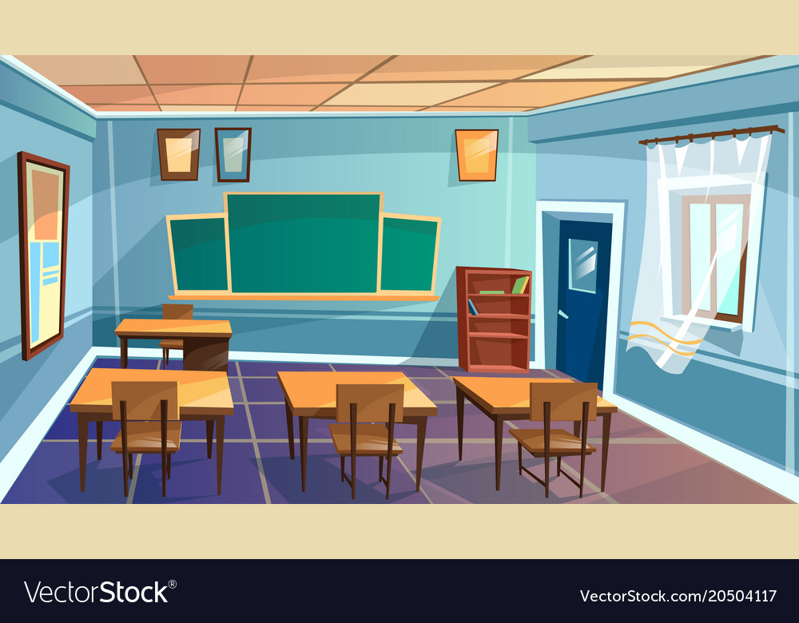
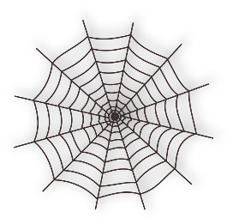
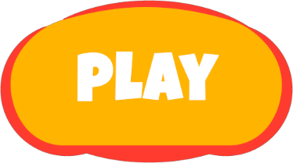


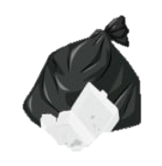


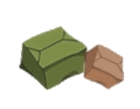
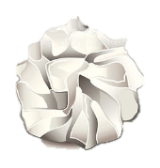
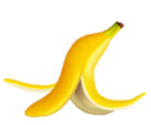
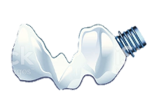
LÀM SẠCH LỚP HỌC

Slide 5
Dịch COVID-19 diễn biến rất phức tạp và khả năng lây lan nhanh chóng, vì vậy để đảm bảo sức khoẻ chúng ta cần phải có một môi trường sống sạch sẽ. Hãy tham gia dọn dẹp lớp học bằng cách trả lời đúng các câu hỏi tương ứng.
Với mỗi câu trả lời đúng tương ứng với việc dọn dẹp được 1 rác trong lớp học các em nhé!
Mỗi câu hỏi có thời gian suy nghĩ là 20 giây!
Chúng ta cùng bắt đầu chơi nào.

Slide 6

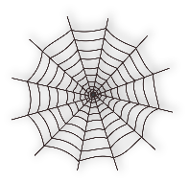

Slide 7
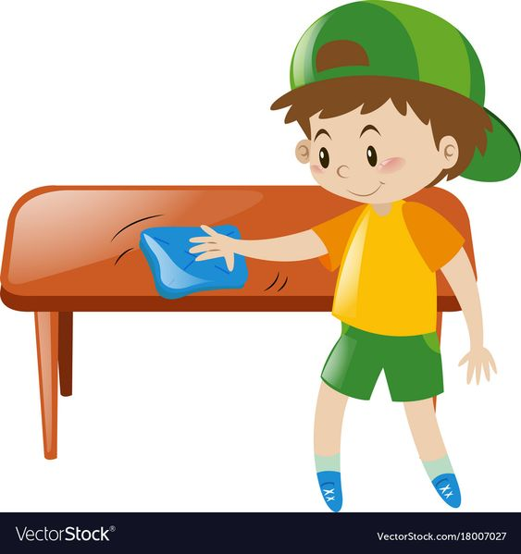


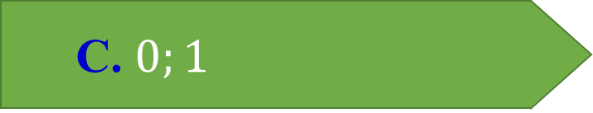
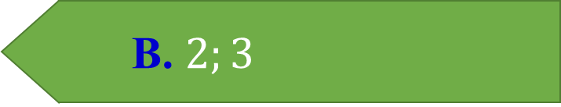
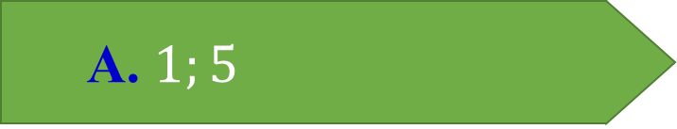

20
19
18
17
16
15
14
13
12
11
10
09
08
07
06
05
04
03
02
01
00
Câu 1: Hai số là bội của 5 là:
A. $1;5$
B. $2;3$
C. $0;1$
D. $0;5$

Slide 8
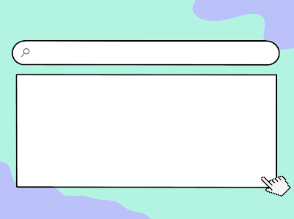
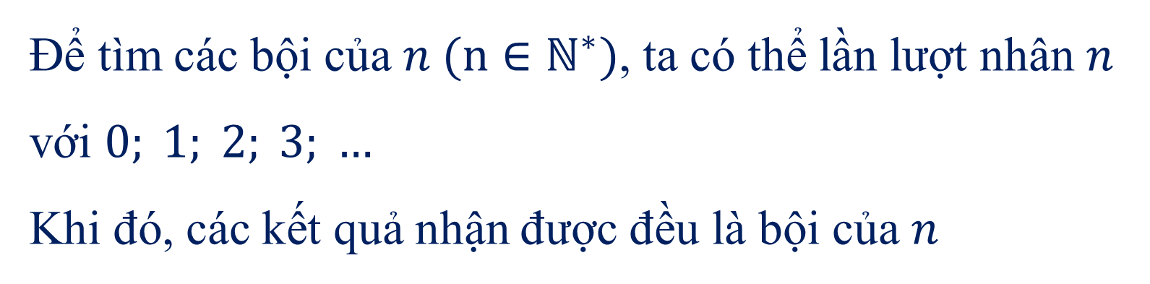
Cách tìm bội của một số
Để tìm các bội của $n (n∈ℕ^{∗})$, ta có thể lần lượt nhân $n$ với $0; 1; 2; 3; …$
Khi đó, các kết quả nhận được đều là bội của $n$

Slide 9
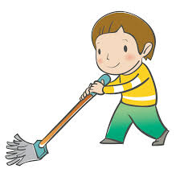


20
19
18
17
16
15
14
13
12
11
10
09
08
07
06
05
04
03
02
01
00
Câu 2: Hai số là ước của 10 là
A. $1;5$
B. $2;8$
C. $0;10$
D. $0;5$

Slide 10
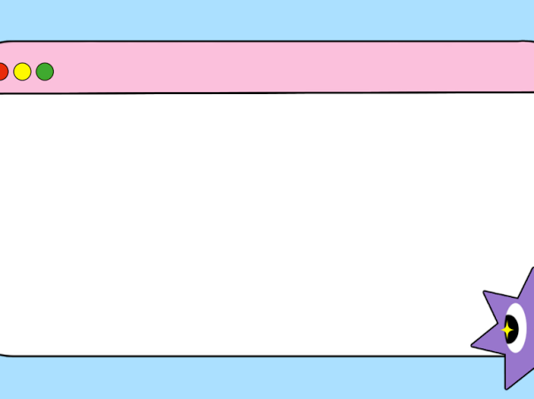
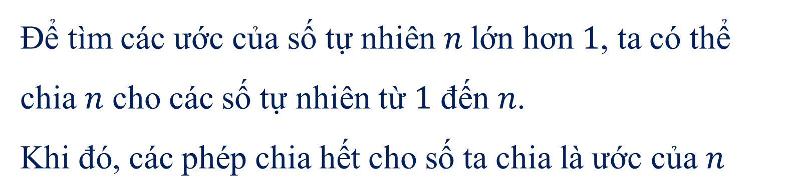
Cách tìm ước của một số
Để tìm các ước của số tự nhiên $n$lớn hơn $1$, ta có thể chia $n$ cho các số tự nhiên từ $1$ đến $n$.
Khi đó, các phép chia hết cho số ta chia là ước của $n$

Slide 11
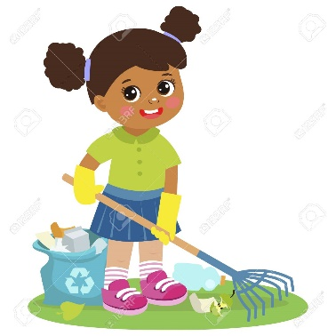

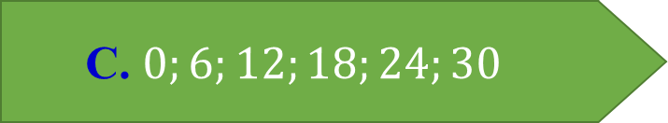
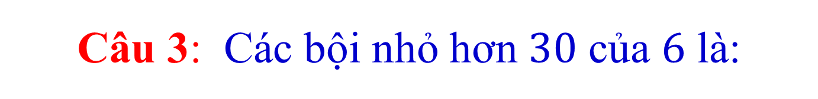

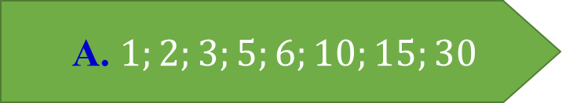
20
19
18
17
16
15
14
13
12
11
10
09
08
07
06
05
04
03
02
01
00
Câu 3: Các bội nhỏ hơn $30$ của $6$ là:
A. $1;2;3;5;6;10;15;30$
B. $0;6;12;18;24$
C. $0;6;12;18;24;30$
D. $2;3;5$

Slide 12
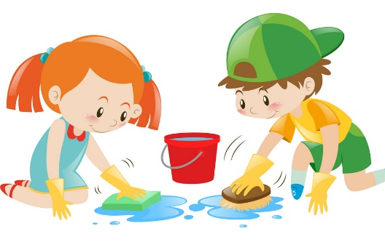

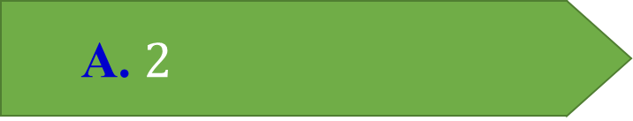

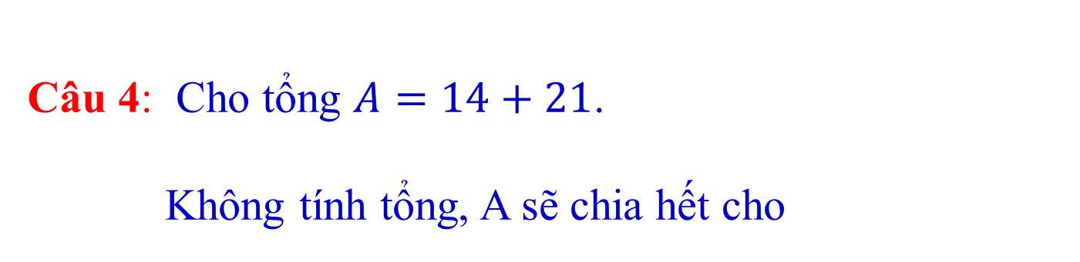
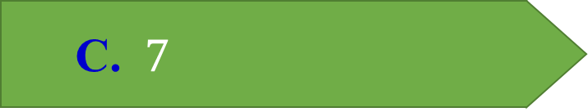
20
19
18
17
16
15
14
13
12
11
10
09
08
07
06
05
04
03
02
01
00
Câu 4: Cho tổng $A=14+21$.
Không tính tổng, A sẽ chia hết cho
A. $2$
B. $3$
C. $7$
D. $8$

Slide 13
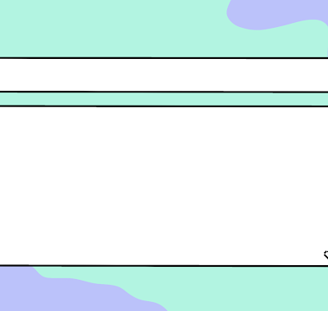
Tính chất chia hết của một tổng
Nếu tất cả các số hạng của tổng đều chia hết cho cùng một số thì tổng chia hết cho số đó.

Slide 14
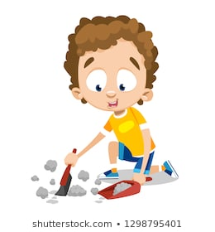
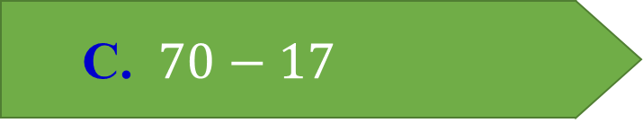
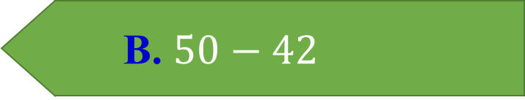
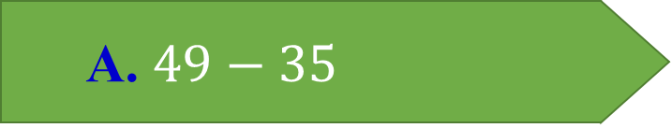
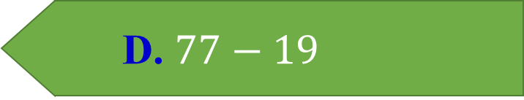
20
19
18
17
16
15
14
13
12
11
10
09
08
07
06
05
04
03
02
01
00
Câu 5: Không tính hiệu, xét xem hiệu nào dưới đây chia hết cho 7
A. $49−35$
B. $50−42$
C. $70−17$
D. $77−19$

Slide 15
Tính chất chia hết của một hiệu
Nếu số bị trừ và số trừ đều chia hết cho cùng một số thì hiệu chia hết cho số đó

Slide 16

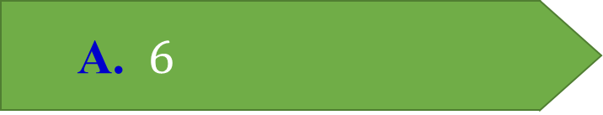

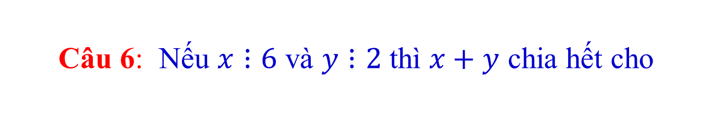

20
19
18
17
16
15
14
13
12
11
10
09
08
07
06
05
04
03
02
01
00
Câu 6: Nếu $x⋮6$ và $y⋮2$ thì $x+y$ chia hết cho
A. $6$
B. $4$
C. $3$
D. $2$

Slide 17




CẢM ƠN CÁC BẠN!

Slide 18
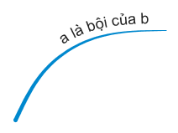
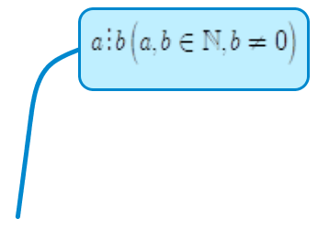

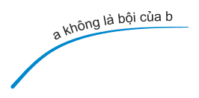
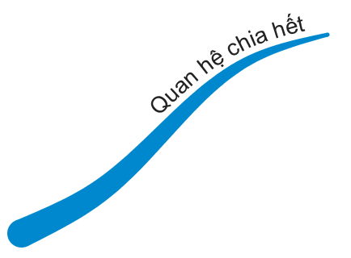
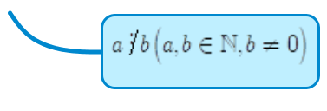


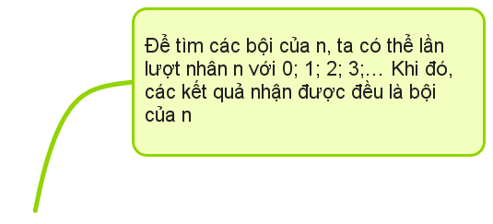
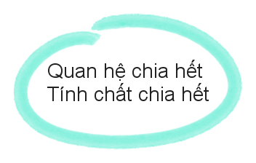
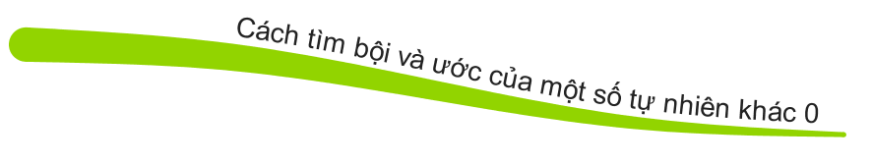
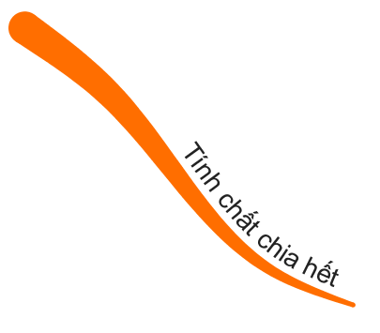
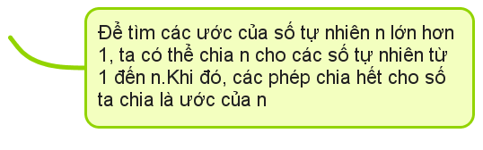
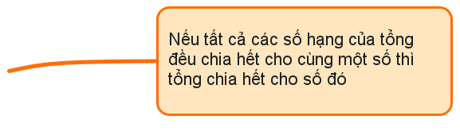
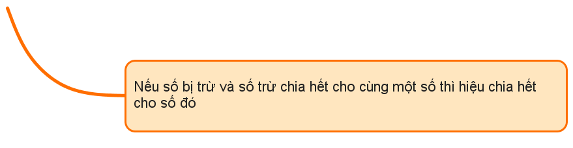
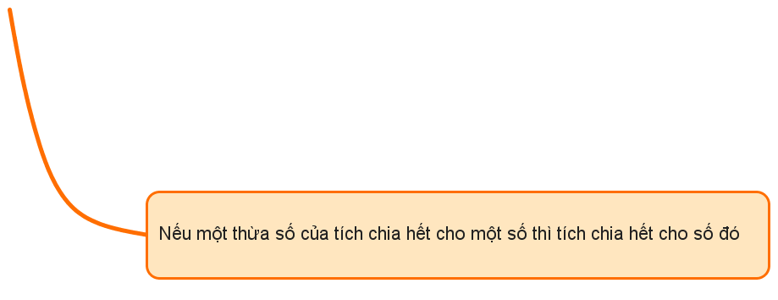

Slide 19

HOẠT ĐỘNG LUYỆN TẬP

Slide 20

1
Bài 3 trang 34
Nội dung
Luyện tập
2
Bài 6 trang 34
3
Bài 8 trang 34
4
Bài 9 trang 34

Slide 21
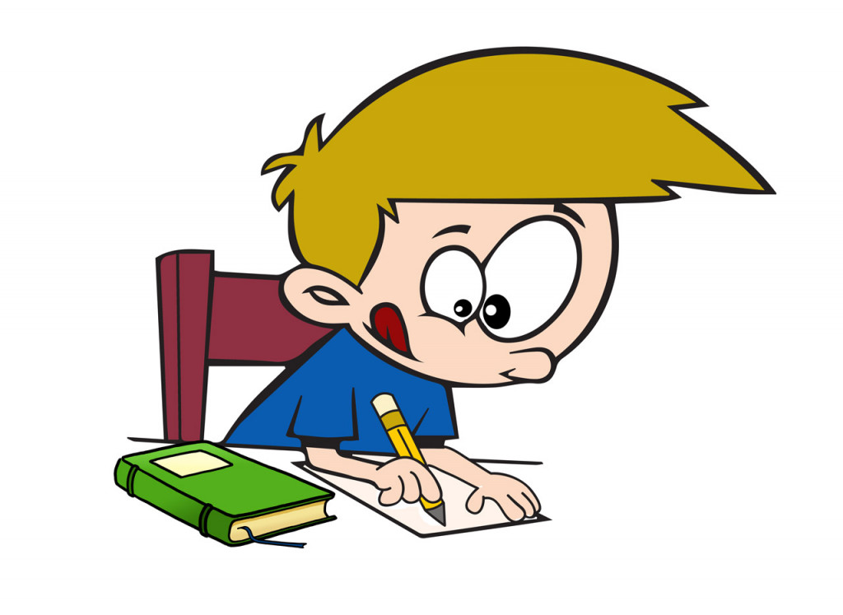
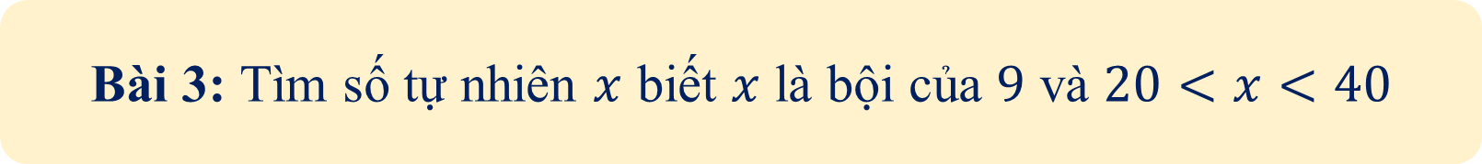

Bài 3: Tìm số tự nhiên $x$ biết $x$ là bội của $9$ và $20<x<40$
Giải
Các bội của $9$ là: $0; 9; 18; 27; 36; 45; …$
Mà $20 < x < 40$
Vậy số tự nhiên x thỏa mãn yêu cầu bài toán là $27; 36.$
Yêu cầu: - Học sinh hoạt động cá nhân
- 2 học sinh lên bảng trình bày.
- Học sinh dưới lớp làm vào vở.
- Quan sát và nhận xét bài làm của bạn.

Slide 22


Bài 6: Chỉ ra ba số tự nhiên $m, n, p$ thoả mãn các điều kiện sau:
$m$không chia hết cho $p$;
$n$ không chia hết cho $p$;
$m + n$chia hết cho $p$.
Yêu cầu: - Học sinh hoạt động cá nhân
- 2 học sinh báo cáo kết quả của mình.
- Quan sát và nhận xét bài làm bạn.
- Báo cáo kết quả làm bài của bạn (chỉ báo những bạn làm sai).

Slide 23


Bài 8: Một cửa hàng có hai loại khay nướng bánh. Loại khay thứ nhất chứa 3 chiếc bánh. Loại khay thứ hai chứa 6 chiếc bánh. Sau một số lần nướng bằng cả hai loại khay trên, người bán hàng đếm được số bánh làm ra là 125 chiếc. Hỏi người bán hàng đã đếm đúng hay sai số bánh làm được? Biết rằng mỗi lần nướng, các khay đều xếp đủ số bánh
Yêu cầu: - Học sinh hoạt động nhóm
- Các nhóm trình bày kết quả.
- 1 đại diện nhóm báo cáo kết quả.
- Quan sát và nhận xét bài làm của nhóm bạn.

Slide 24
Bài 8: Một cửa hàng có hai loại khay nướng bánh. Loại khay thứ nhất chứa 3 chiếc bánh. Loại khay thứ hai chứa 6 chiếc bánh. Sau một số lần nướng bằng cả hai loại khay trên, người bán hàng đếm được số bánh làm ra là 125 chiếc. Hỏi người bán hàng đã đếm đúng hay sai số bánh làm được? Biết rằng mỗi lần nướng, các khay đều xếp đủ số bánh.
Giải
Hai loại khay nướng bánh mỗi loại lần lượt chứa 3 chiếc bánh và 6 chiếc bánh.
Vì 3 chia hết cho 3 và 6 cũng chia hết cho 3 và mỗi lần nướng các khay đều được xếp đủ số bánh nên theo tính chất chia hết của một tích và một tổng thì tổng số bánh làm ra sau một số lần nướng bằng cả hai loại khay trên phải là số chia hết cho 3.
Mà $125 : 3 = 41$(dư 2) hay$125$không chia hết cho 3.
Vậy người bán hàng đã đếm sai số bánh làm được.

Slide 25

BÀI TẬP VẬN DỤNG
Khẳng định nào sau đây là đúng, khẳng định nào sao đây là sai?
1560 + 390 chia hết cho 15
456 + 555 không chia hết cho 10
77+ 49 không chia hết cho 7
6624 – 1806 chia hết cho 6

Slide 26

HƯỚNG DẪN TỰ HỌC Ở NHÀ

